Slide 1




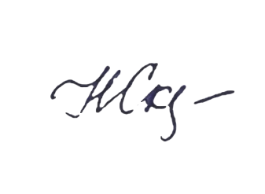
ФЕДЕРАЛЬНЫЕ ИННОВАЦИОННЫЕ ПЛОЩАДКИ 2023: РЕЗУЛЬТАТЫ И ПЕРСПЕКТИВЫ
Министерство просвещения Российской Федерации
федеральное государственное бюджетное образовательное учреждение высшего образования «Московский педагогический государственный университет»
Всероссийский научно-методический центр «Философия образования»
СЕРТИФИКАТ
за участие в формировании и функционировании инновационной инфраструктуры в системе образования
13 декабря 2023 г.
итоговая конференция для организаций-соискателей, претендующих на присвоение статуса ФИП и действующих ФИП
Валерий Эмануилович Штейнберг
ФГБОУ ВО «БГПУ им. М. Акмуллы», Башкирский государственный педагогический университет им. М. Акмуллы, Акмуллинский университет
Первый проректор МПГУ
Директор ВНМЦ «Философия образования»
Н.Ю. СКЛЯРОВА

